Slide 1
EUROPA.-LA VUELTA AL MUNDO EN 885 JARDINES.-REINO UNIDO.-
KENT.-III
Selección de textos y fotografías por
JOSE ELIAS BONELLS

Slide 2
Penshurst Place
Penshurst Place es un edificio histórico cerca de Tonbridge , Kent , (51 km) al sur este de Londres , Inglaterra .
Es el hogar ancestral de la familia de Sidney, y fue el lugar de nacimiento del gran poeta isabelino, cortesano y soldado, Sir Philip Sidney .
La casa medieval original es uno de los ejemplos más completos de la arquitectura doméstica del siglo XIV en Inglaterra sobrevive en su ubicación original.
Parte de la casa y sus jardines están abiertos al público.

Slide 3
El antiguo pueblo de Penshurst se encuentra dentro de la finca del mismo nombre: la casa aparece como Penecestre o Penchester, un nombre adoptado por Stephen de Penecestre , señor guarda del Cinque Ports , que poseía la mansión a finales del siglo XIII.
La actual casa señorial fue construido en 1341 por Sir John de Pulteney, un comerciante de Londres y cuatro veces alcalde de Londres que quería una casa de campo a poca distancia de Londres.
Esto fue en el momento en que tales propiedades dejaron de ser castillos: eran más viviendas que podían defenderse en caso de emergencia. Cuando en tercer hijo de Henry IV , John, duque de Bedford , ocupó Penshurst, la segunda sala, conocida como el edificio de Buckingham, fue construida: llamada así por los propietarios posteriores, los Duques de Buckingham.

Slide 4
Edward Stafford, 3ro duque de Buckingham fue ejecutado en 1521 por el rey Enrique VIII después de un delicioso banquete que tuvo lugar en Penshurst Place organizado por el duque en honor a Henry.
Luego se quedó en la propiedad de la corona para el resto de su reinado, con pruebas documentadas de Henry utiliza Penshurst Place como pabellón de caza; y para visitar a su cortesano Brandon.
La propiedad está a pocos kilómetros del castillo de Hever; casa de la infancia de la segunda esposa de Enrique viii con Ana Bolena .

Slide 5
En 1550, el hijo de Enrique VIII, el rey Eduardo VI , concedió la casa y finca de Sir Ralph Fane , un partidario de Protector Somerset , pero se había perdido dos años más tarde después de que Sir Ralph fuera ejecutado por traición.
Penshurst Place se amplió después de 1552, cuando el rey Edward VI concedió la casa de Sir William Sidney (1482-1554), que había sido un cortesano con el padre del rey, Enrique VIII. El hijo de Sir William Henry (1529-1586) se casó con Lady Mary Dudley , cuya familia se convirtió implicada en el asunto de la señora Jane Grey , aunque el propio Henry escapó dichas implicaciones. Durante su vida, agregó los apartamentos y la "Torre del Rey" a Penshurst.

Slide 6
Él también creó lo que hoy es uno de los más antiguos jardines privados de Inglaterra, con registros que se remontan al 1346.
Una casa medieval almenada, con adiciones posteriores, rodeado de jardines antiguos. El jardín fue uno de los primeros en ser restaurados en la década de 1860, a su estilo "Inglés Antiguo".
George Devey utiliza el grabado de Kip (c1700) para recibir orientación.
Una segunda restauración se inició en la década de 1970.
Los jardines cuentan con una serie de recintos rectangulares tratados de diferentes maneras. Hay un cuadro de parterre, un huerto, un jardín de rosas y las fronteras diseñados por Lanning Roper.

Slide 7
Blomfield escribió que "No hay nada más hermoso que algunos de los paseos bajo los árboles de manzano en los jardines de Penshurst”.
Hay un cuadro de parterre, un huerto, un jardín de rosas y las fronteras diseñados por Lanning Roper.

Slide 8
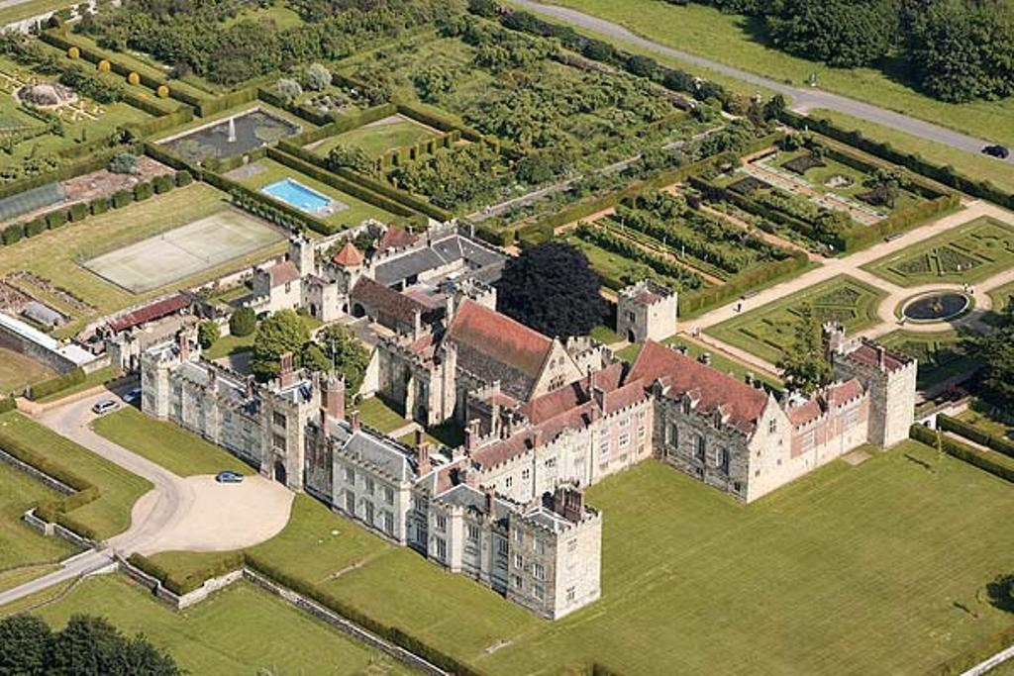

Slide 9
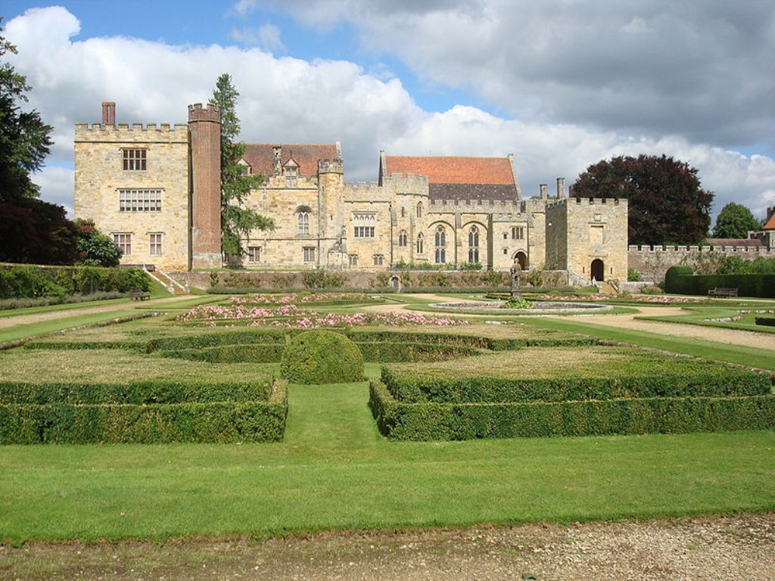

Slide 10
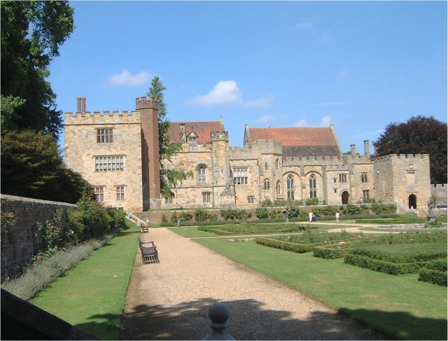

Slide 11
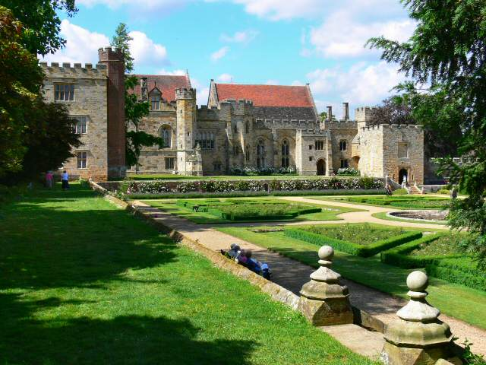

Slide 12
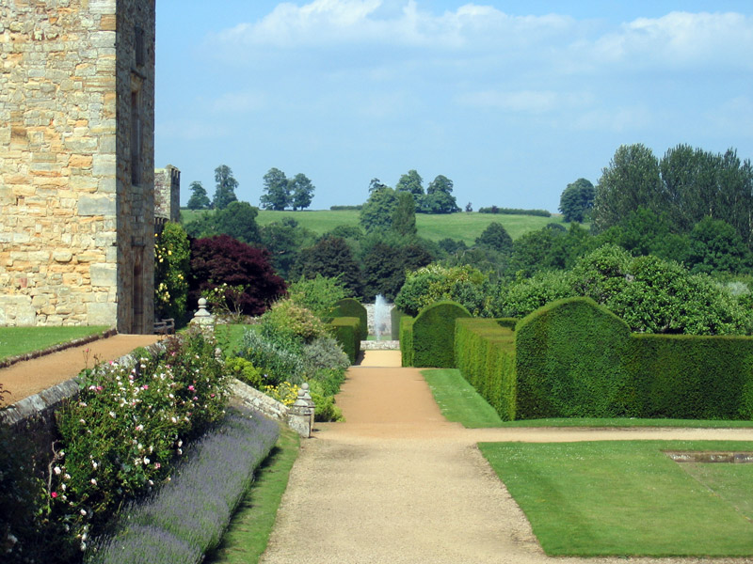

Slide 13
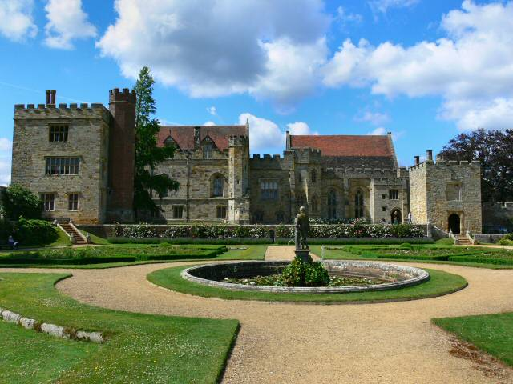

Slide 14
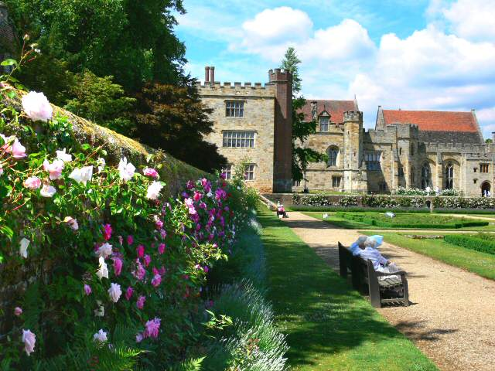

Slide 15
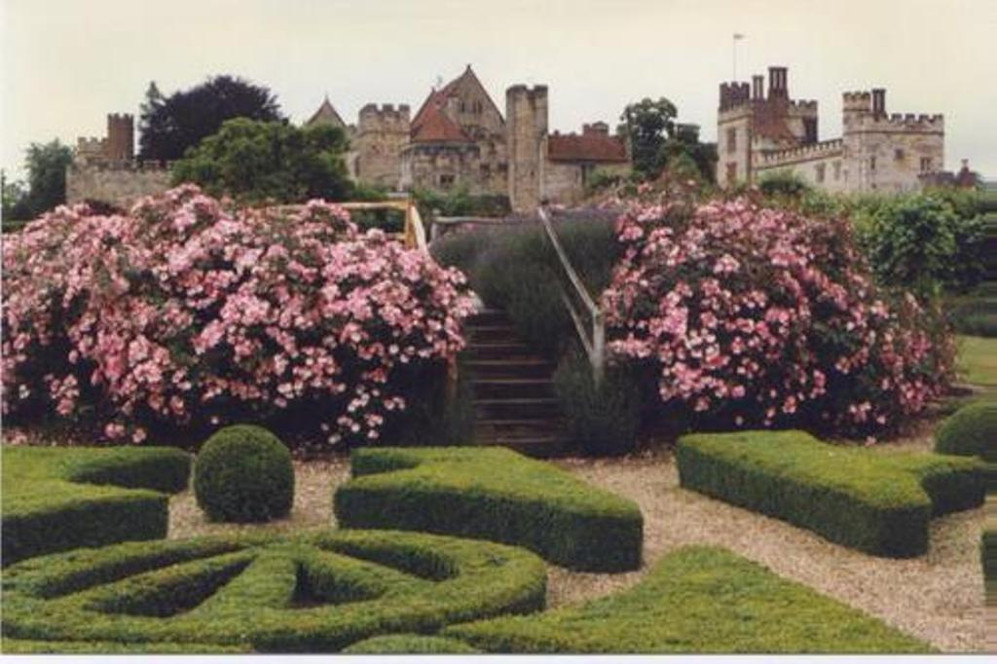

Slide 16
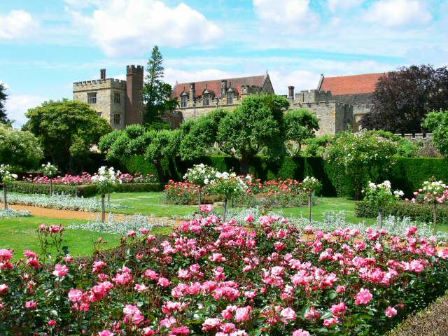

Slide 17
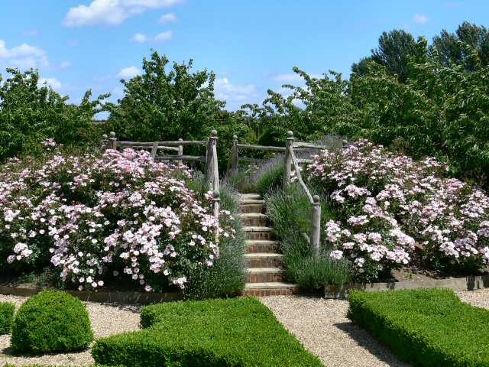

Slide 18
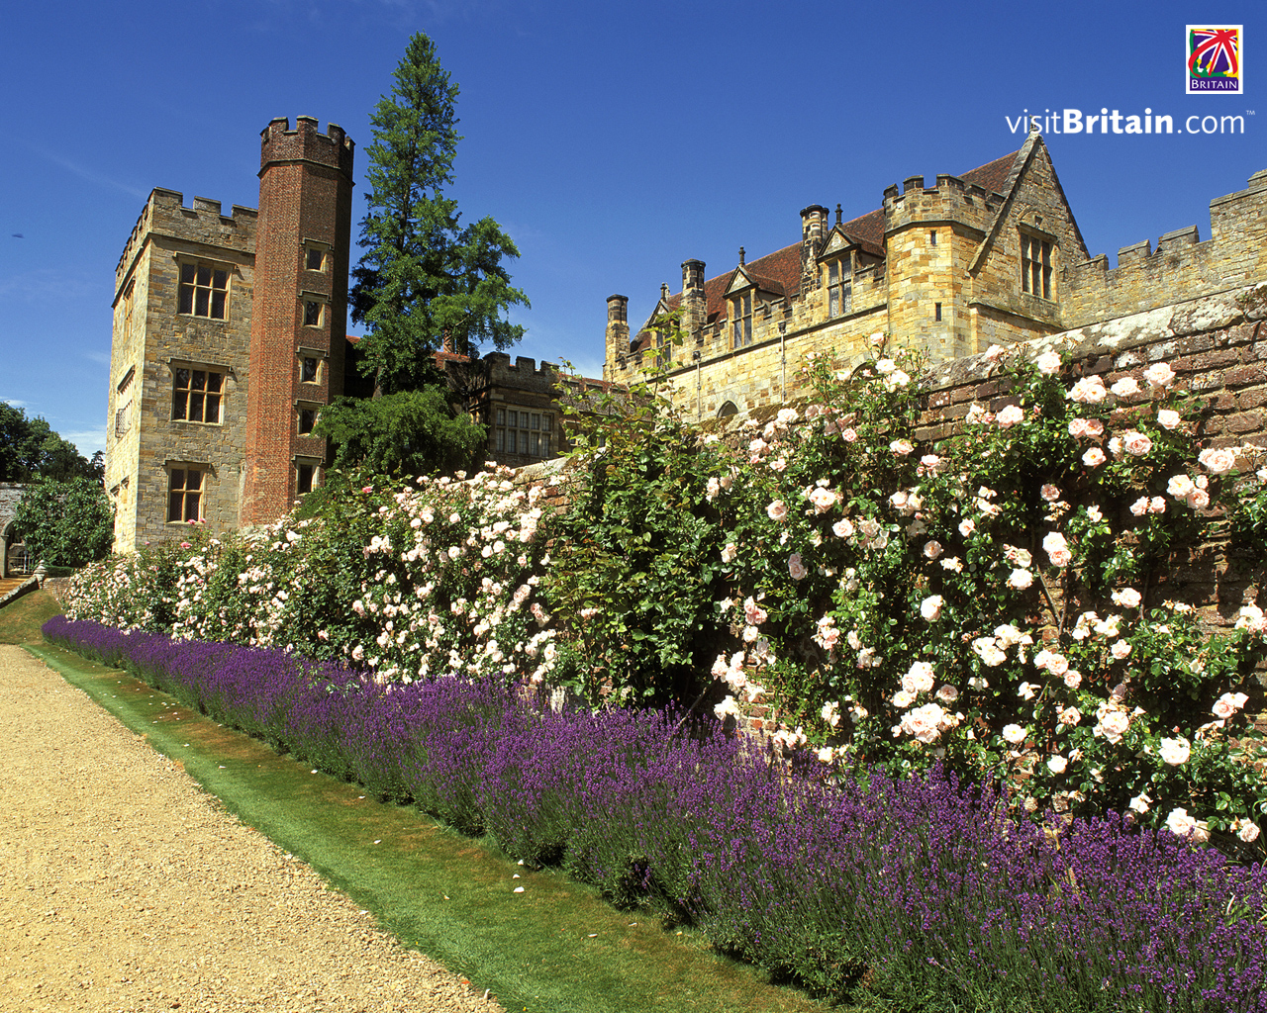

Slide 19
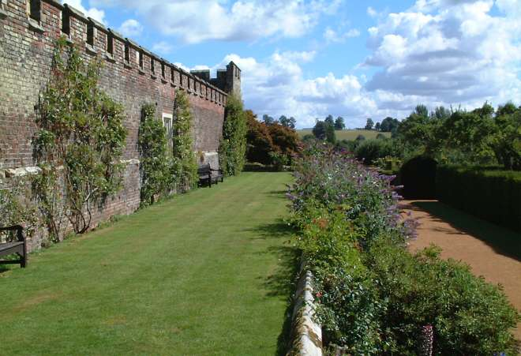

Slide 20
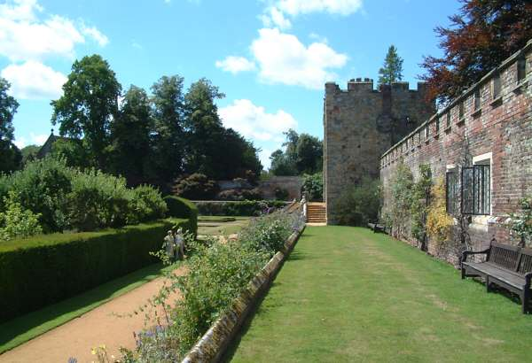

Slide 21
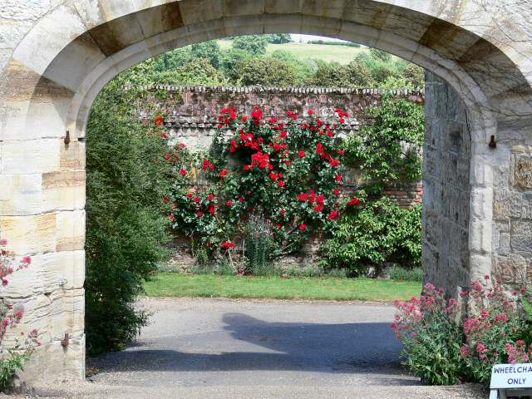

Slide 22
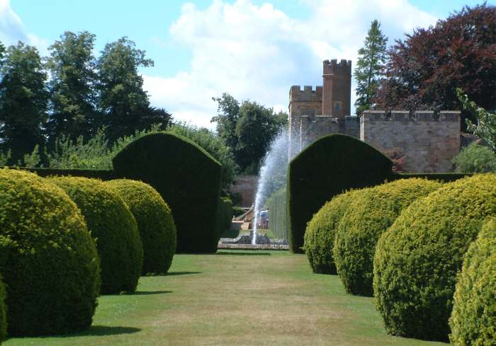

Slide 23
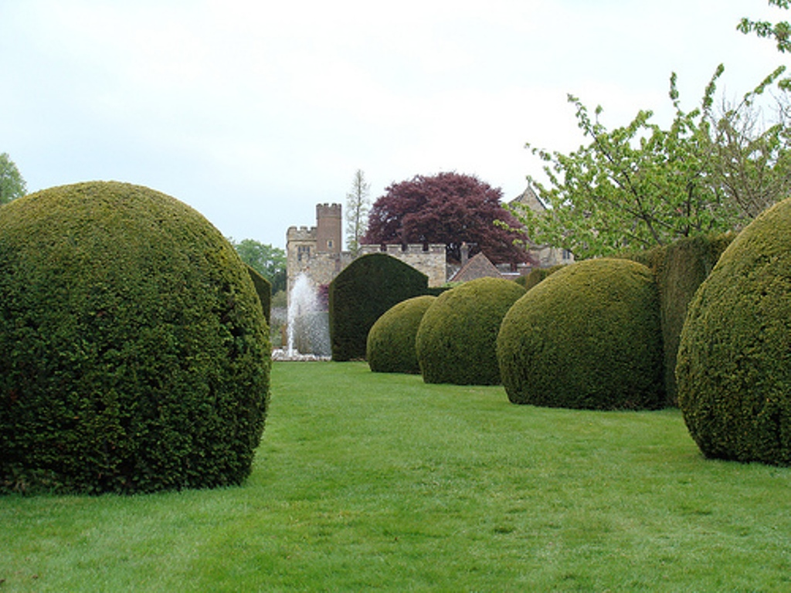

Slide 24
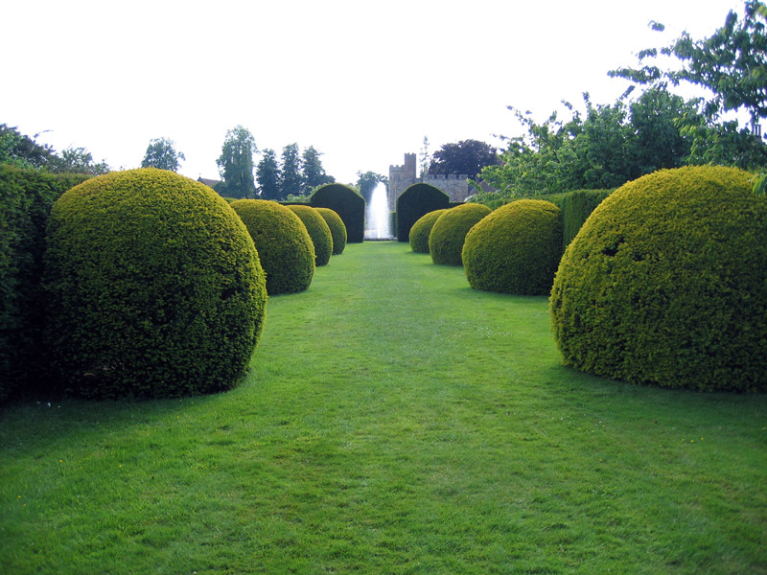

Slide 25
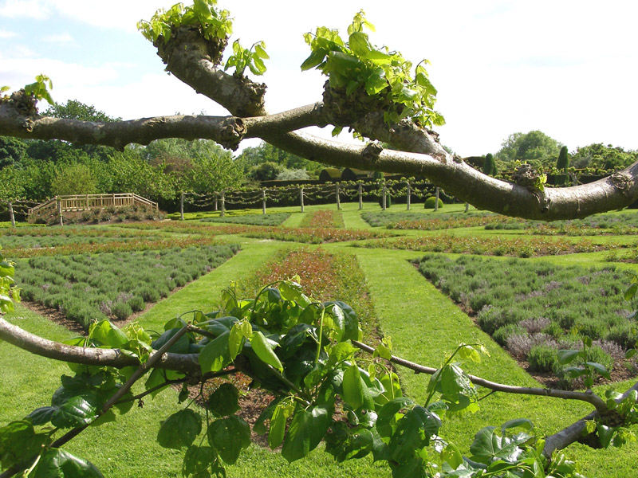

Slide 26
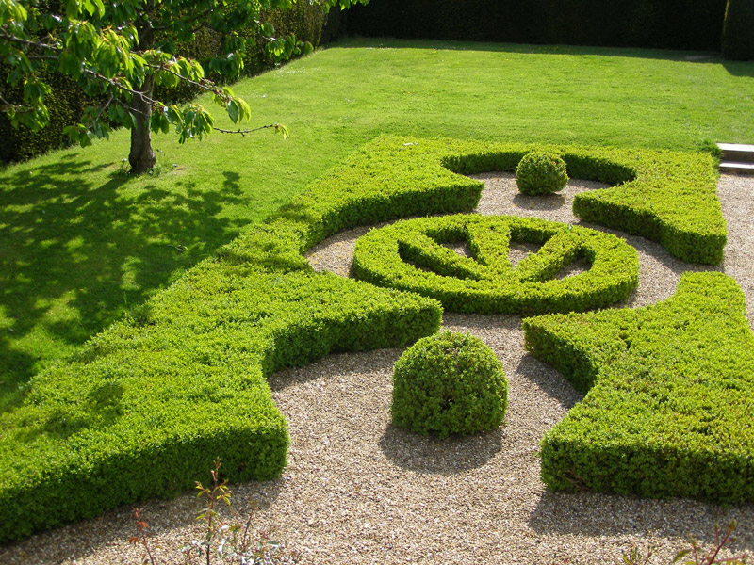

Slide 27
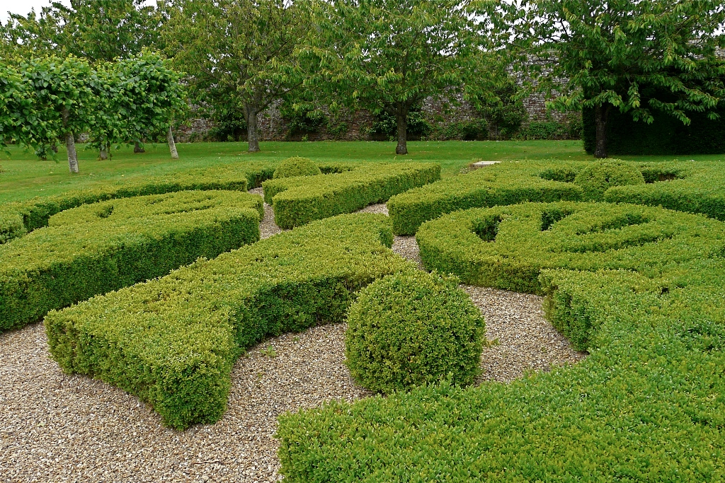

Slide 28
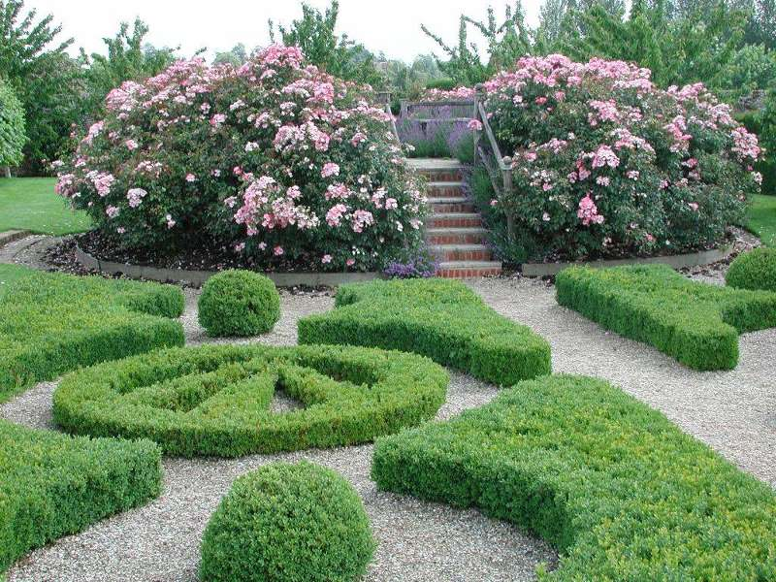

Slide 29
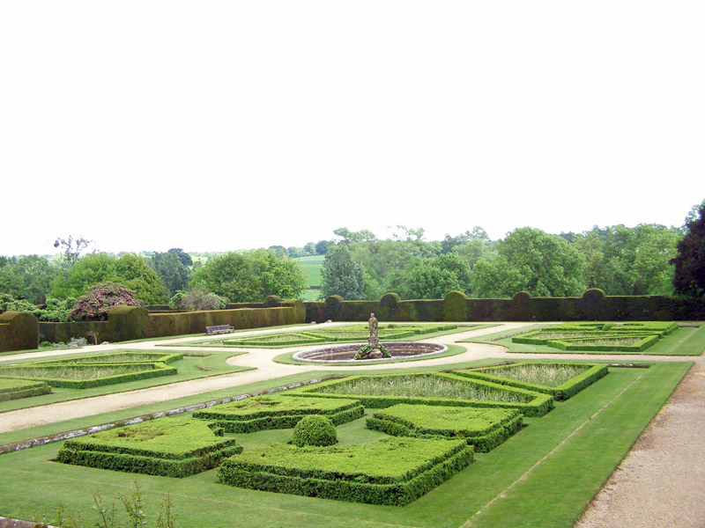

Slide 30
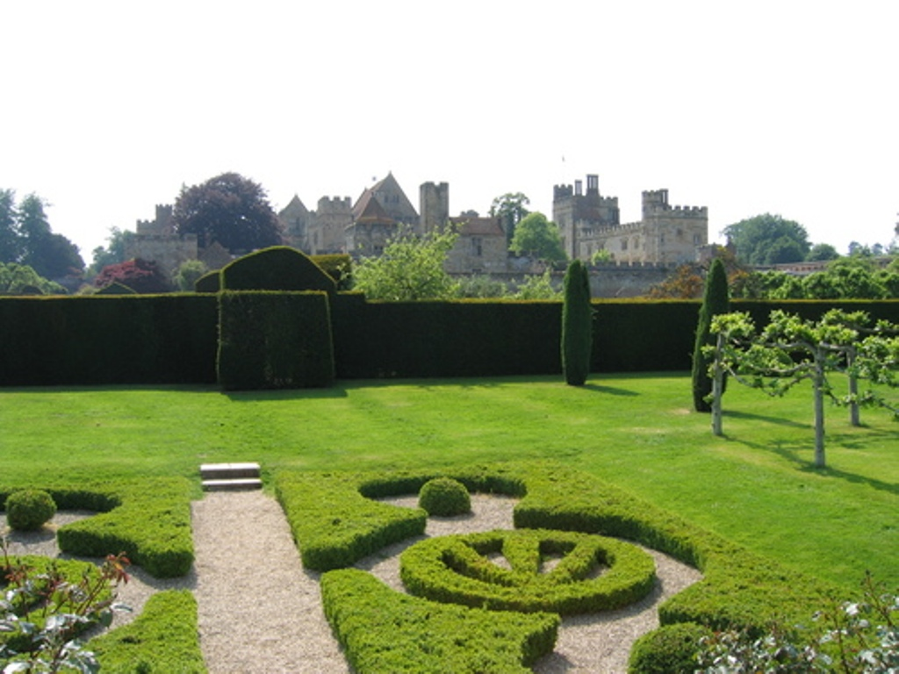

Slide 31
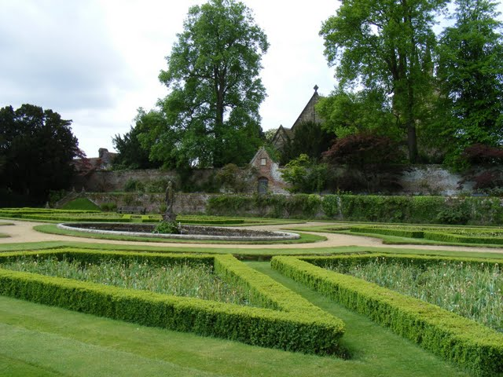

Slide 32
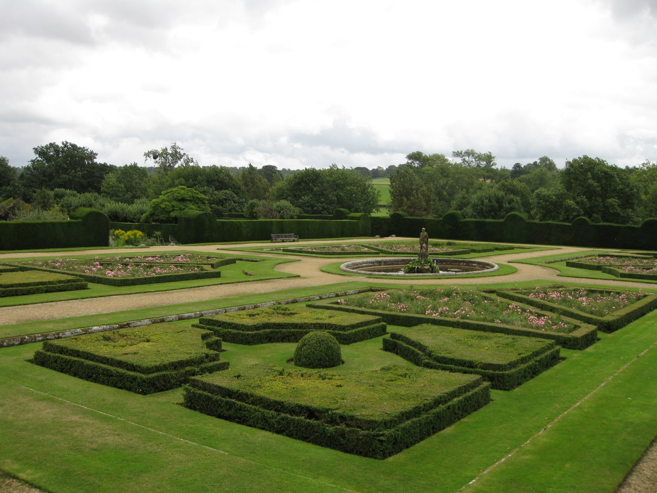

Slide 33
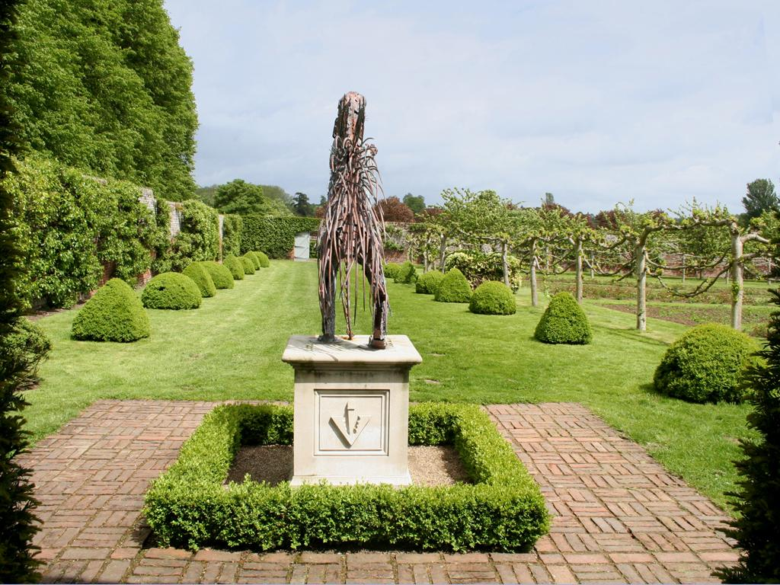

Slide 34
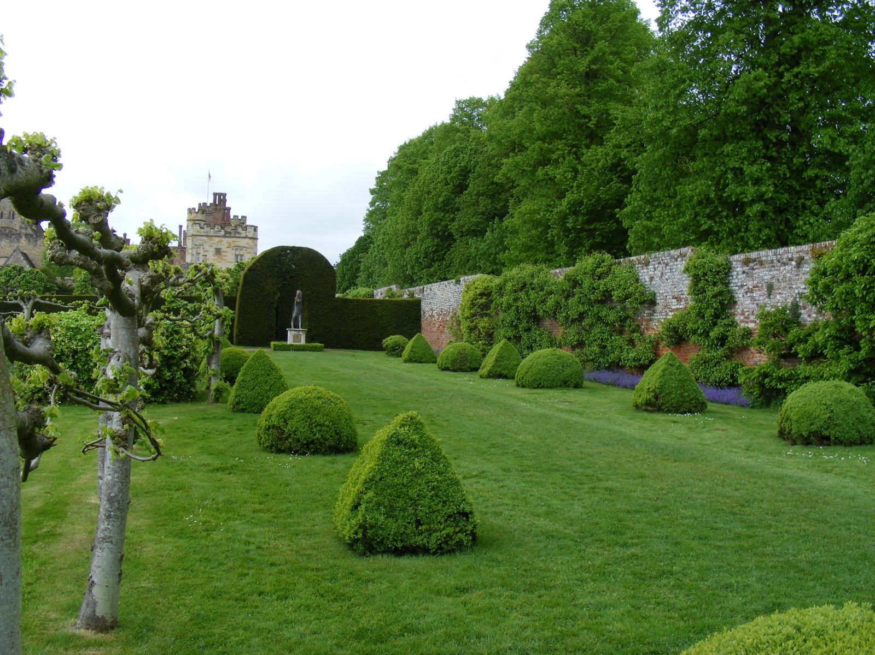

Slide 35
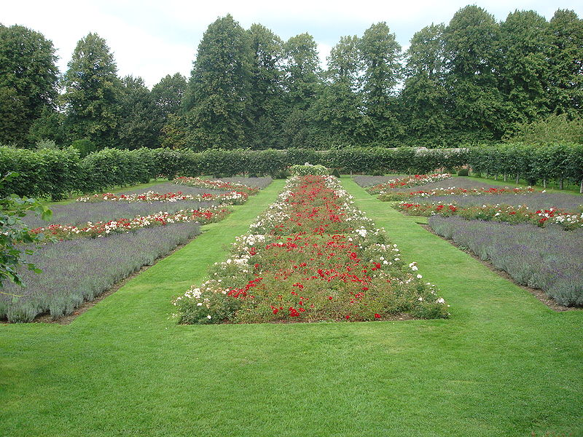

Slide 36
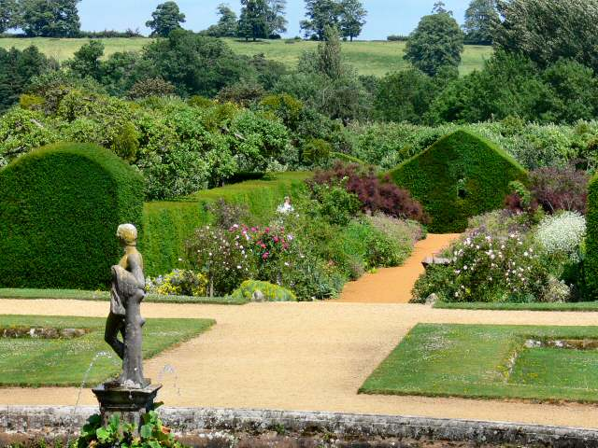

Slide 37
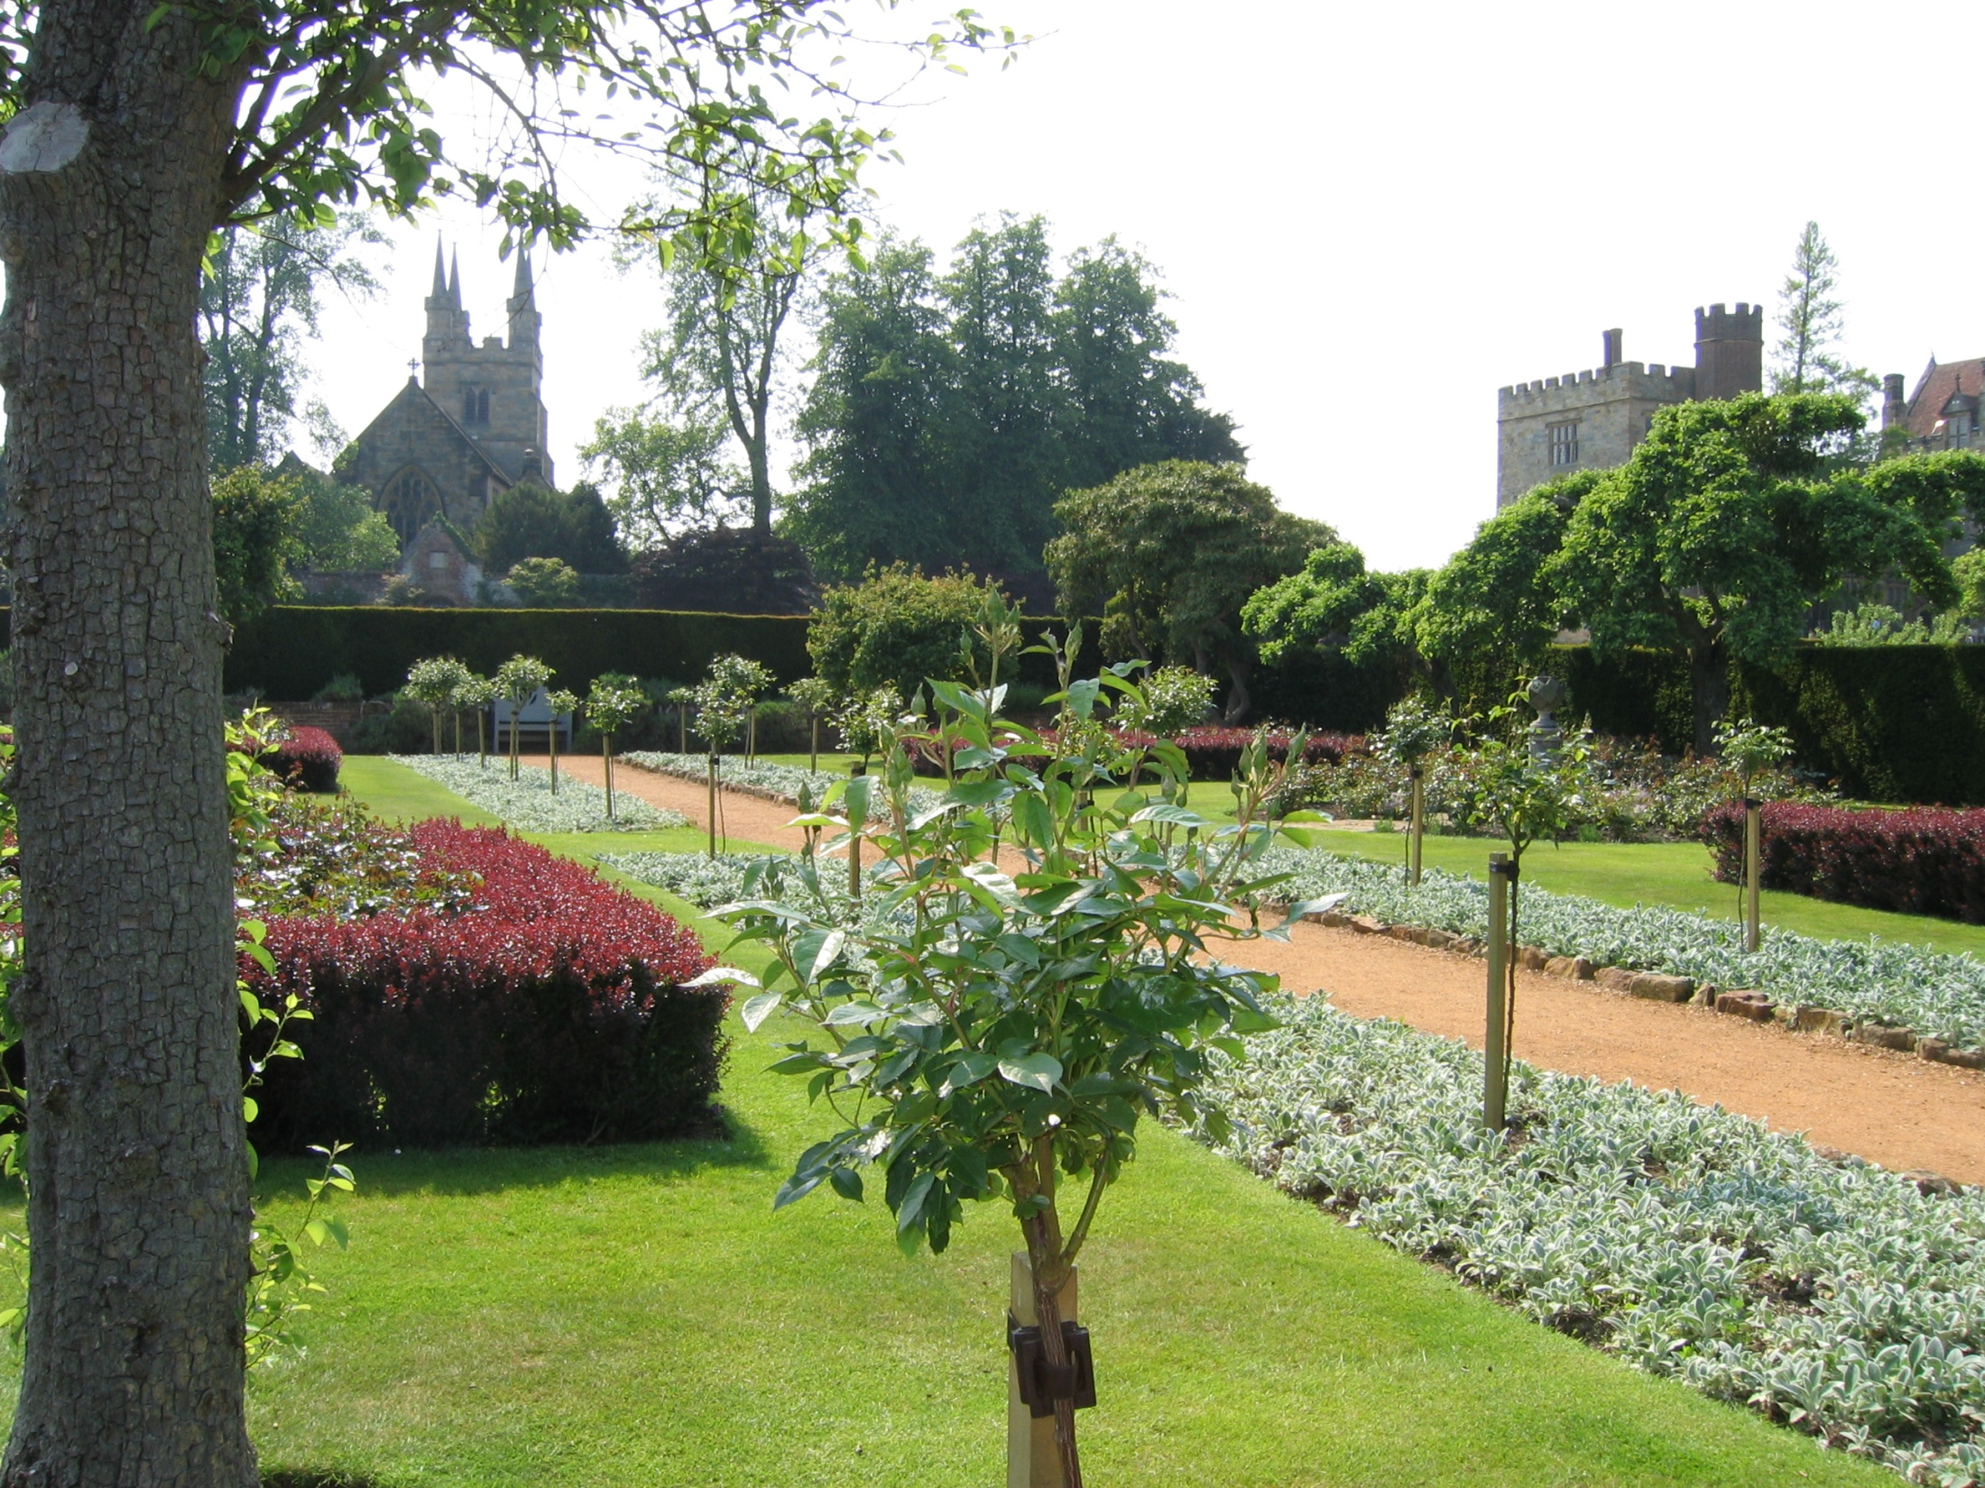

Slide 38
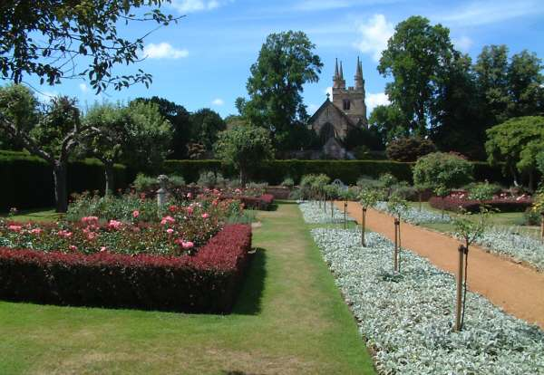

Slide 39
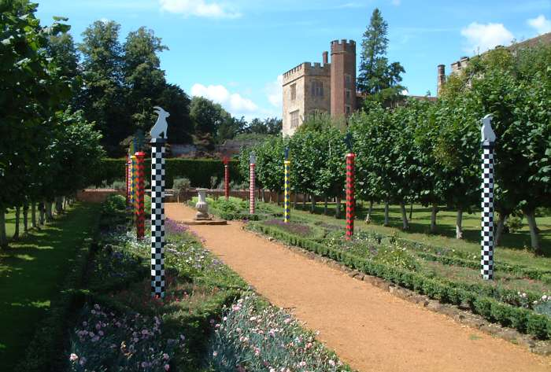

Slide 40
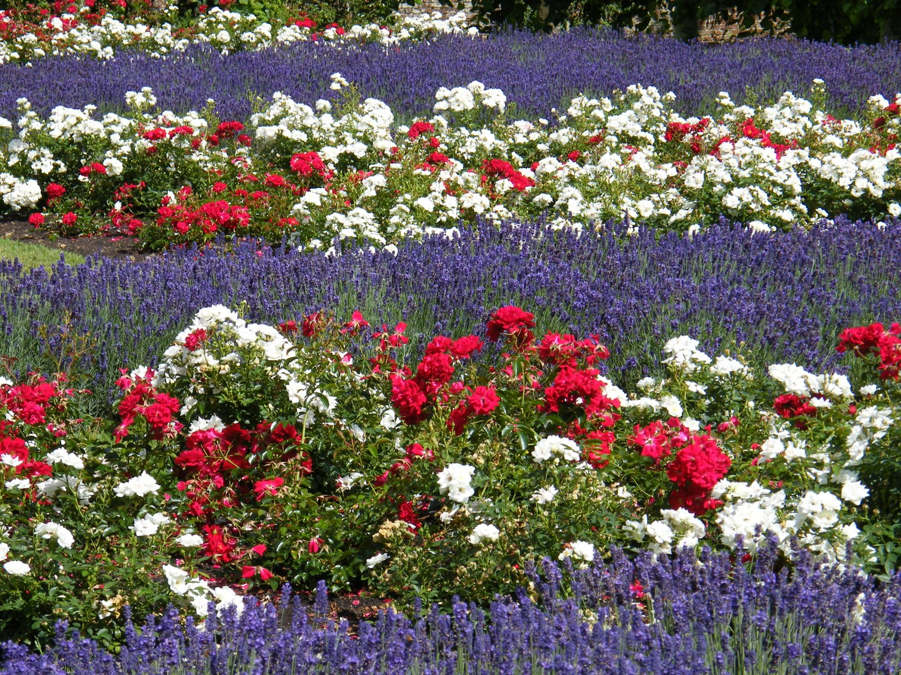

Slide 41
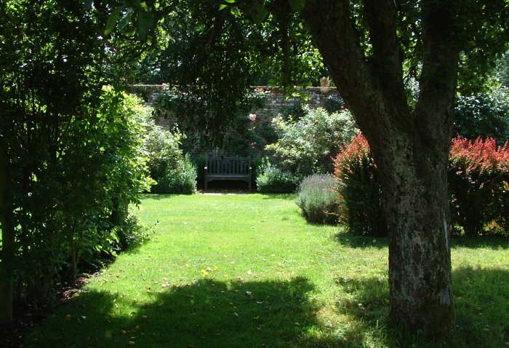

Slide 42
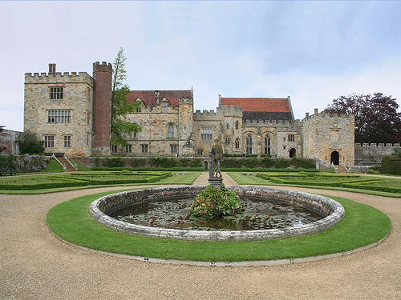

Slide 43
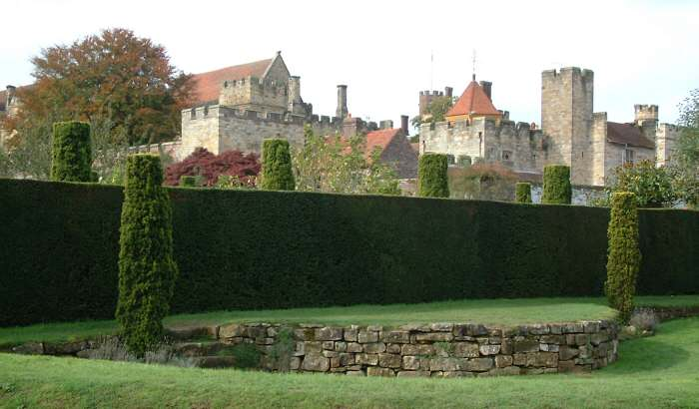

Slide 44
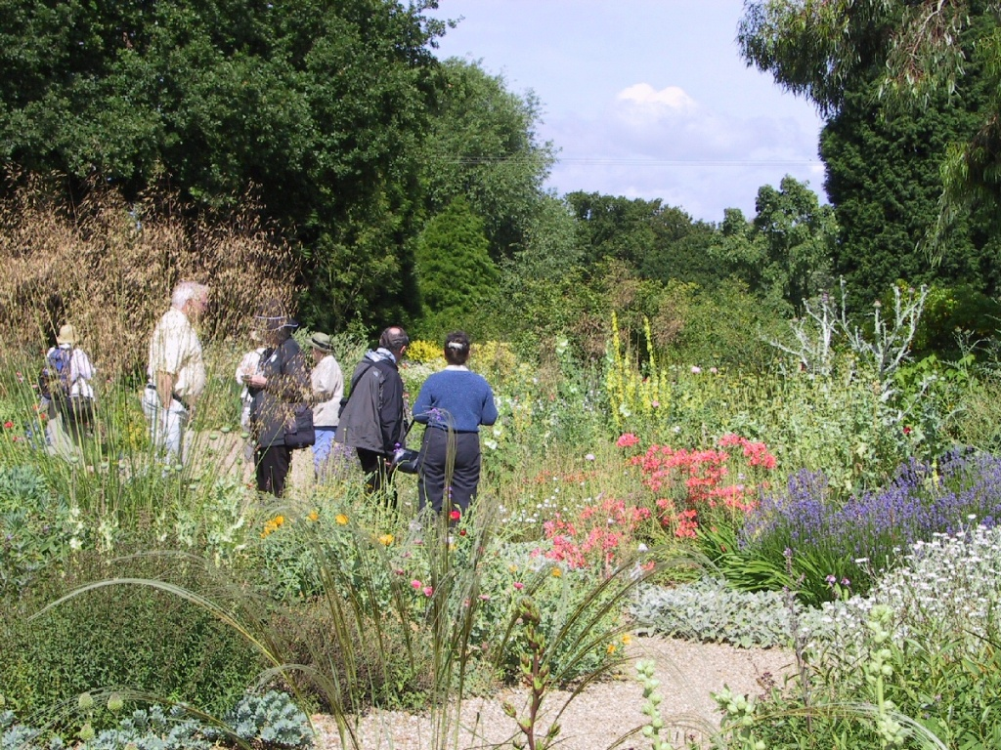

Slide 45
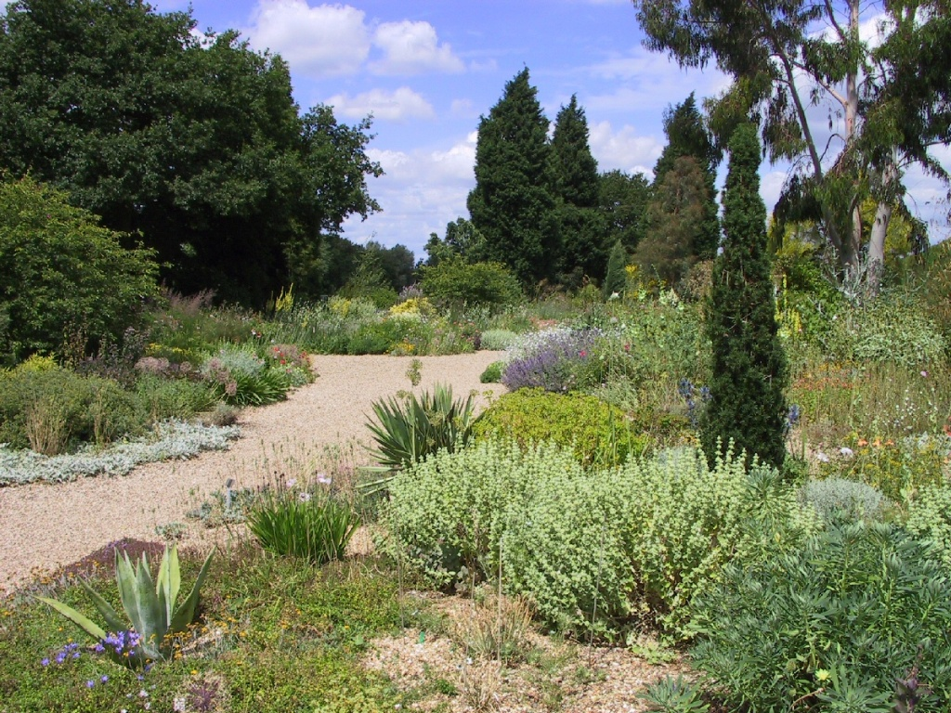

Slide 46
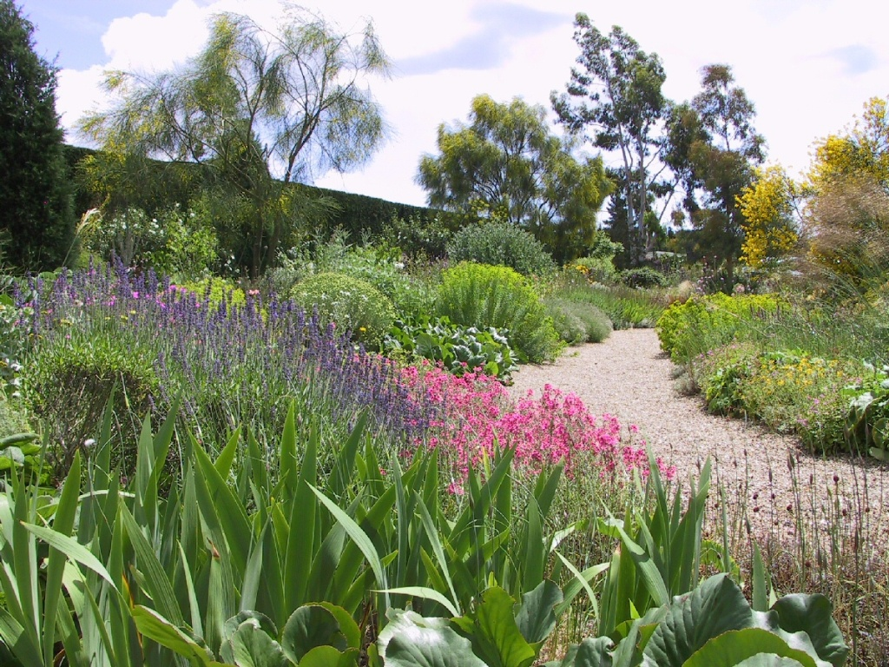

Slide 47
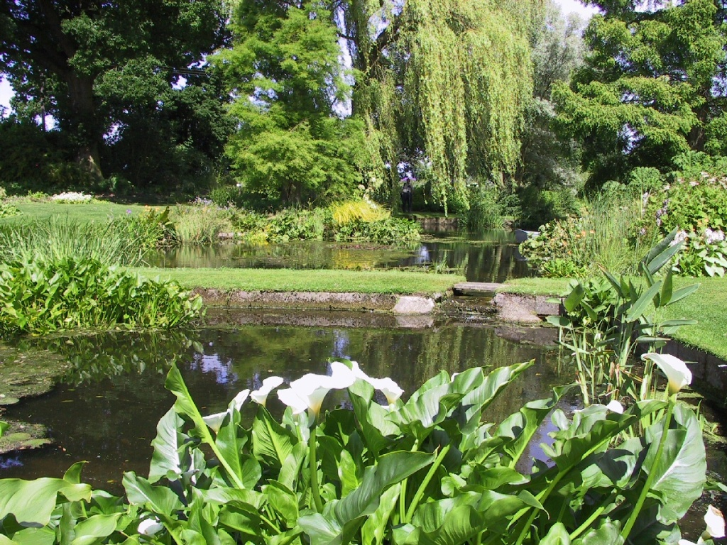

Slide 48
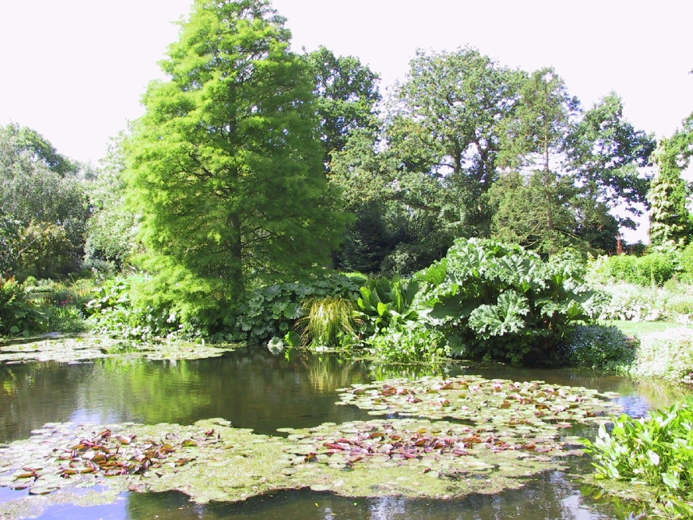

Slide 49
Marle Place Gardens
Una casa del siglo XVII con un jardín de 1970 realizado en el emplazamiento de antiguas granjas y ejecutar en conjunto con un vivero.
Hay un jardín amurallado, rocalla, un gazebo Victoriano y un paseo por el bosque.
El paseo por el bosque sigue la corriente a través de bosques antiguos y plantaciones modernas, alrededor de dos grandes estanques y en un puente sobre el jardín del pantano.
Gestión del hábitat cuidadosa ha alentado una multitud de especies de flora y fauna silvestres.

Slide 50
Los jardines han sido diseñados como una combinación de salas cubiertas y avenidas arboladas situadas en una vertiente sudeste terminando en un bosque arbolado y muestras bordeado por un arroyo.
En primavera hay los árboles con flores y bulbos, más tarde, las masas de rosas antiguas pasadas de moda, y las fronteras llenas de herbáceas y plantas anuales y arbustos poco comunes, todos dan olor y color a lo largo del año.

Slide 51
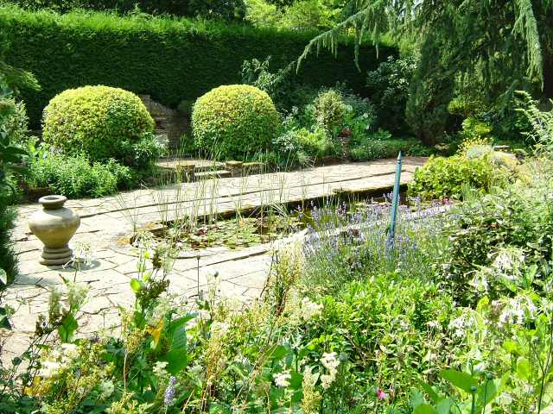

Slide 52
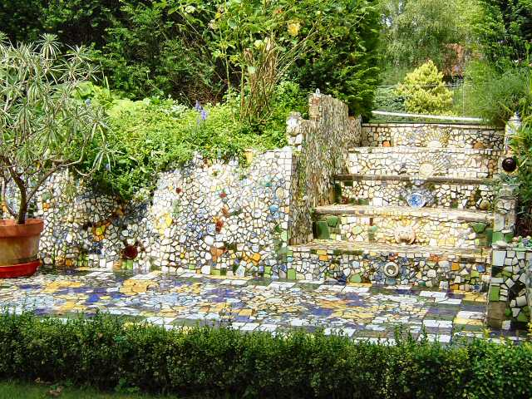

Slide 53
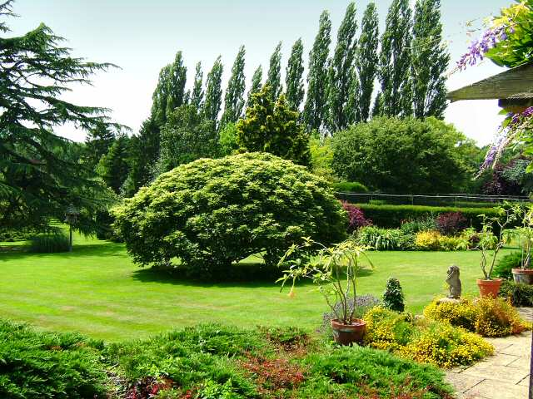

Slide 54
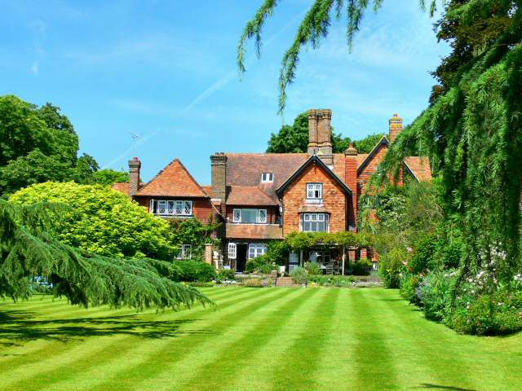

Slide 55
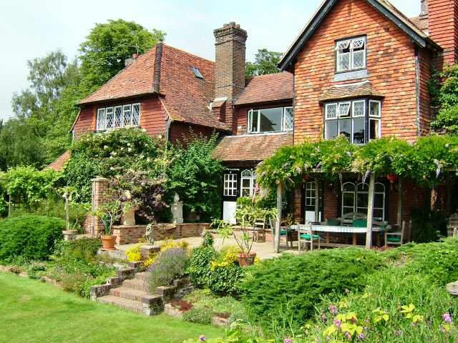

Slide 56
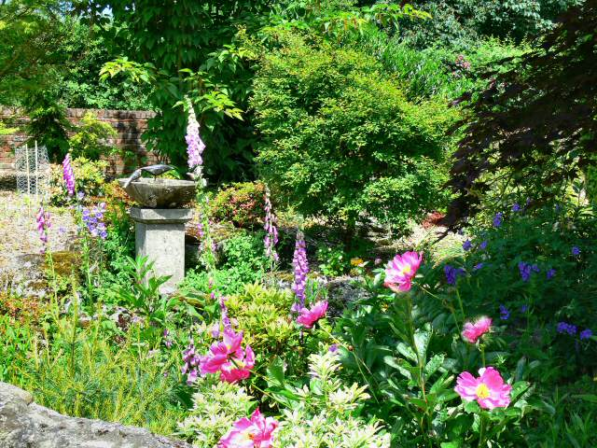

Slide 57
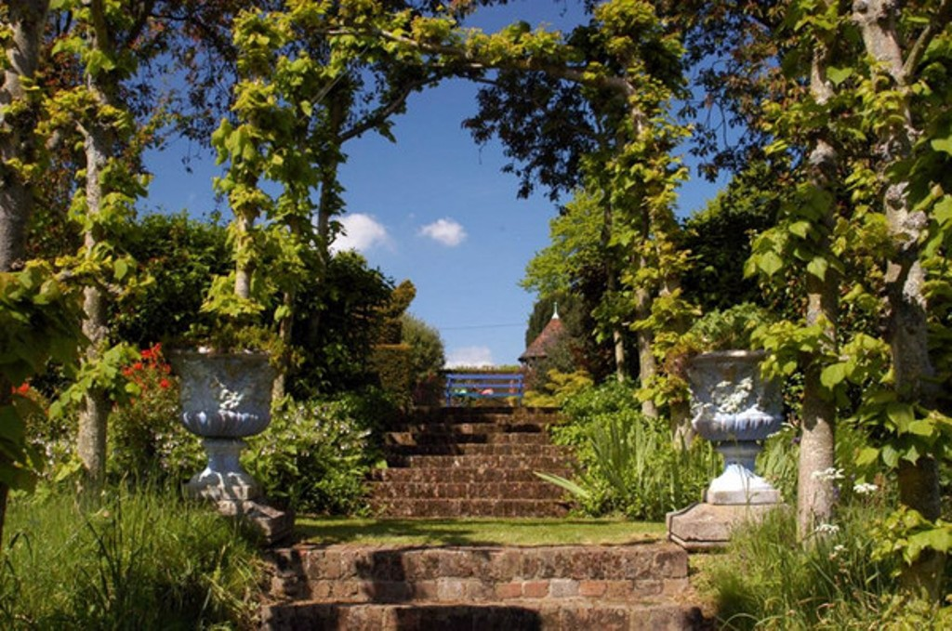

Slide 58
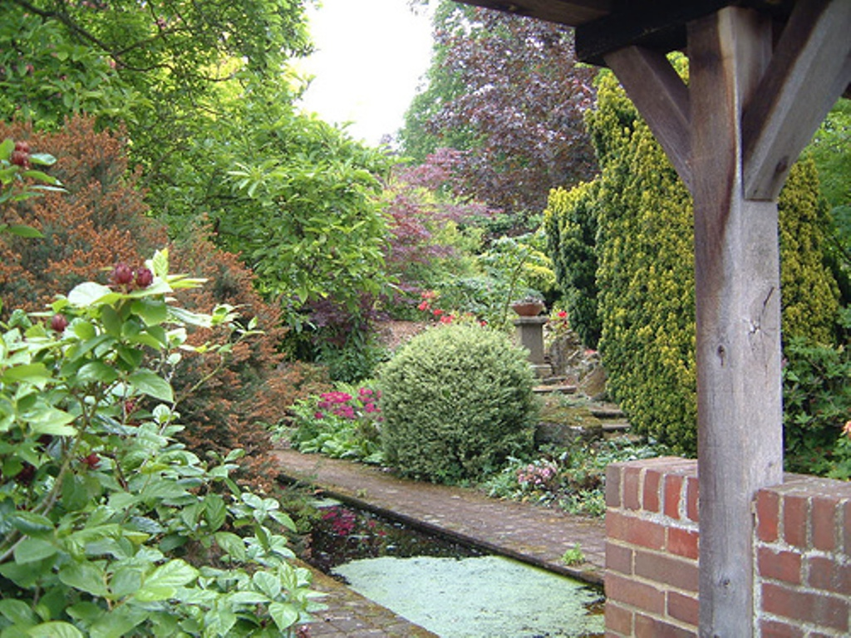

Slide 59
Leeds Castle
Castillo de Leeds se encuentra en Kent , Inglaterra , a (8 km) al sureste de Maidstone . Un castillo ha estado en el lugar desde 1119.
En el siglo XIII llegó a manos del rey Eduardo I , para quien se convirtió en la residencia favorita, en el siglo XVI, Henry VIII lo utilizó como residencia de su primera esposa, Catalina de Aragón .
El castillo actual data principalmente del siglo XIX y se basa en las islas en un lago formado por el río Len , al este de la localidad de Leeds . Se ha abierto al público desde 1976.

Slide 60
Construido en 1119 por Robert de Crevecoeur como una fortaleza normanda, el castillo de Leeds descendió a través de la familia de Crevecoeur hasta la década de 1260.
La forma que tomó este primer castillo es incierta, ya que fue reconstruido y transformado en los siglos siguientes. Adrian Pettifer especula que pudo haber sido una motte y bailey ( estilo de construcción)..
Un aviario se añadió en 1980 y en 2011 que contenía más de 100 especies, pero se decidió cerrarla en octubre de 2012 ya que se consideró la fundación podría hacer un mejor uso de los 200.000 libras al año que cuesta mantener el aviario en funcionamiento.

Slide 61
El castillo y sus jardines son un importante destino de ocio con un laberinto, una gruta, un campo de golf y lo que puede ser el único museo del mundo de collares de perro.
Se trata de un grado I edificio mencionado (primera lista en 1952) y reconocido como una estructura de importancia internacional.
En 1998, el castillo de Leeds fue uno de los 57 sitios del patrimonio en Inglaterra para recibir más de 200.000 visitantes.
De acuerdo las cifras publicadas por la Asociación de Líderes Atracciones Turísticas, cerca de 560.000 personas visitaron el castillo en 2010.

Slide 62
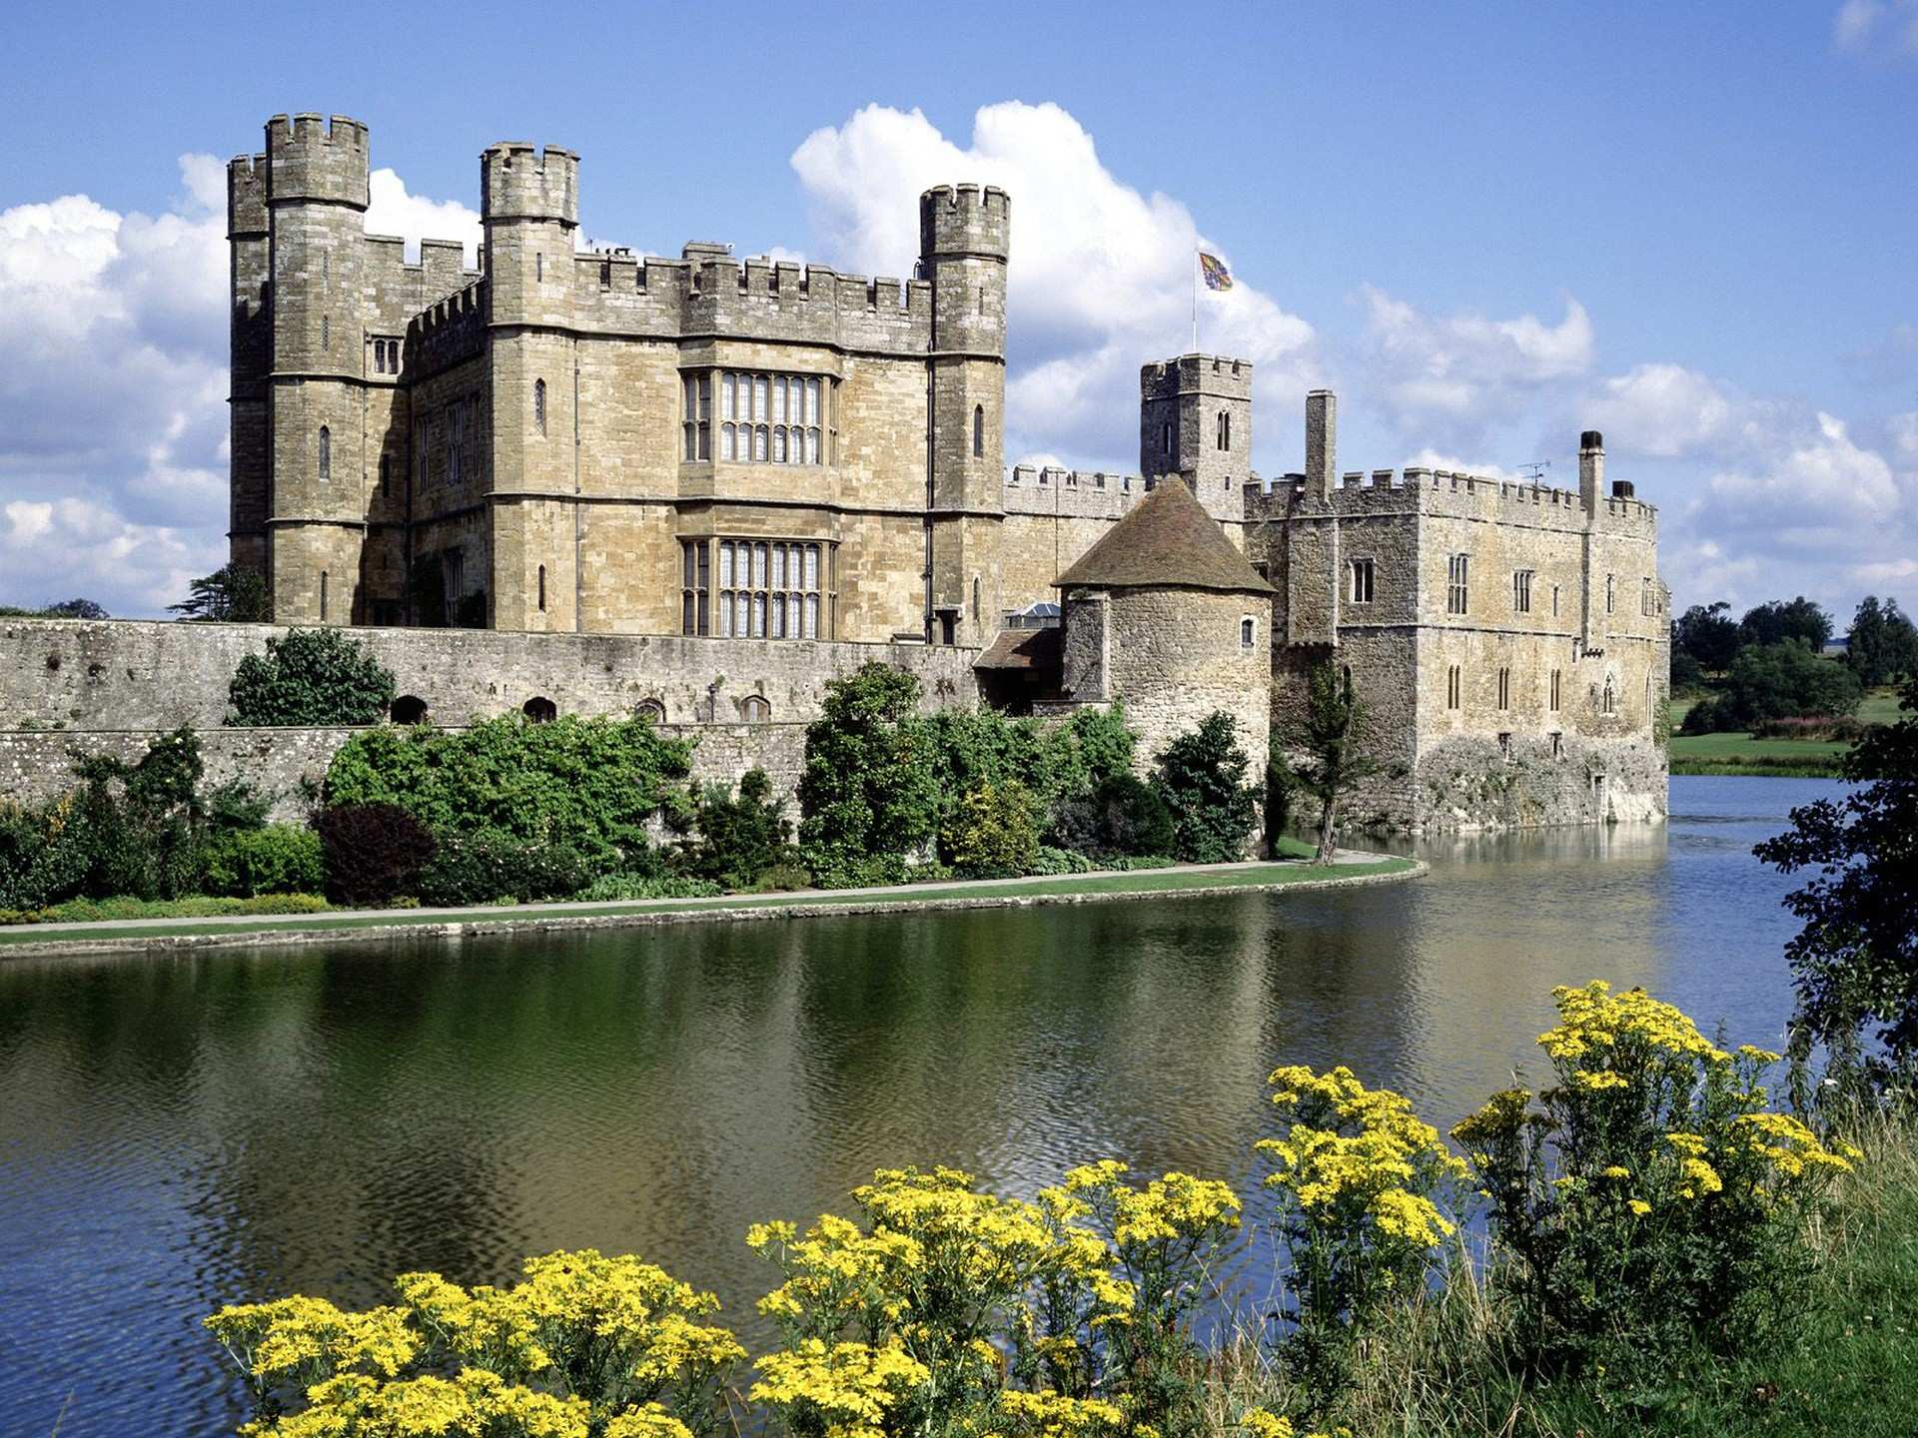

Slide 63


Slide 64


Slide 65


Slide 66


Slide 67


Slide 68


Slide 69


Slide 70


Slide 71


Slide 72


Slide 73


Slide 74


Slide 75


Slide 76


Slide 77


Slide 78


Slide 79


Slide 80


Slide 81


Slide 82


Slide 83


Slide 84


Slide 85


Slide 86


Slide 87


Slide 88


Slide 89


Slide 90


Slide 91


Slide 92


Slide 93


Slide 94


Slide 95


Slide 96


Slide 97


Slide 98


Slide 99


Slide 100


Slide 101


Slide 102


Slide 103


Slide 104


Slide 107


Slide 108


Slide 109


Slide 110


Slide 111


Slide 112


Slide 113


Slide 114


Slide 115


Slide 118


Slide 119


Slide 120


Slide 121


Slide 122


Slide 123


Slide 124


Slide 125


Slide 126


Slide 127


Slide 128


Slide 129


Slide 130


Slide 131


Slide 132


Slide 133


Slide 134


Slide 135


Slide 136


